Slide 1









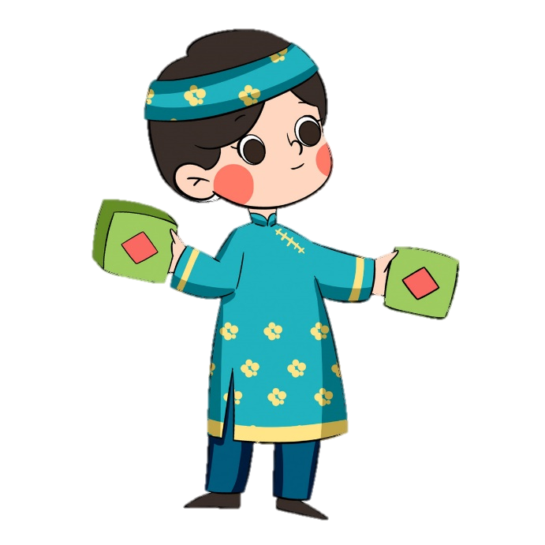


Tiếng Việt
Lớp 4
https://www.facebook.com/teamKTUTS

Slide 2

ÔN TẬP
Tuần 18 – Tiết 6
ÔN TẬP
Tuần 18 – Tiết 6
https://www.facebook.com/teamKTUTS

Slide 3





LÌ XÌ
ĐẦU NĂM
LÌ XÌ
ĐẦU NĂM
https://www.facebook.com/teamKTUTS

Slide 4











https://www.facebook.com/teamKTUTS
Notes:
Bấm vào bao lì xì để đến slide BÀI ÔN ĐỌC
Bấm vào em bé đứng 1 mình để qua hoạt động tiếp theo

Slide 5
TẬP LÀM VĂN
TẬP LÀM VĂN
https://www.facebook.com/teamKTUTS

Slide 6




Đề bài
Tả một đồ dùng học tập của em
https://www.facebook.com/teamKTUTS

Slide 7





Khi quan sát đồ vật cần chú ý:
+ Quan sát theo trình tự hợp lí, bằng nhiều cách khác nhau (mắt nhìn, tai nghe, tay sờ, …)
+ Cần chú ý phát hiện những đặc điểm riêng phân biệt đồ vật này với những đồ vật khác.
https://www.facebook.com/teamKTUTS

Slide 8
Dàn ý
1/ Mở bài: Giới thiệu đồ dùng học tập định tả
2/ Thân bài:
+ Tả bao quát: từ ngoài vào trong, từ trên xuống dưới.
+ Tả chi tiết: chọn và tả những bộ phận có đặc điểm nổi bật.
3/ Kết bài: Nêu công dụng hoặc tình cảm của em.
https://www.facebook.com/teamKTUTS

Slide 9

Mở bài
- Mở bài trực tiếp
- Mở bài gián tiếp
Kết bài
- Kết bài không mở rộng
- Kết bài mở rộng
https://www.facebook.com/teamKTUTS

Slide 10
Mở bài gián tiếp:
Dụng cụ học tập là những đồ dùng không thể thiếu đối với học sinh. Món đồ tuy đơn giản mà vô cùng thiết yếu có lẽ là cây thước kẻ. Như bao học sinh khác, em cũng có đầy đủ dụng cụ học tập. Trong đó, cây thước kẻ được em giữ gìn cẩn thận từ bốn năm học qua là đồ vật tuy đã cũ nhưng được em quý nhất.
https://www.facebook.com/teamKTUTS

Slide 11
Kết bài mở rộng
Cùng với bút mực, bút chì, tẩy, màu tô, thước kẻ chính là người chiến sĩ công binh xuất sắc. Thước khi xóa bỏ một câu viết sai cũng nghiêm túc như khi gạch chân một tiêu đề môn học hay đóng khung một đáp số của bài toán. Chiến công thầm lặng của thước cũng ngời sáng như chiến công của chiến sĩ khai đường cho chiến dịch và dọn dẹp chiến trường sau trận đánh. Cây thước góp công xây dựng thành tích học tập của em thật đáng yêu, đáng quý.
https://www.facebook.com/teamKTUTS

Slide 12
Chúc các em học tốt
Chúc các em học tốt
https://www.facebook.com/teamKTUTS

Slide 13

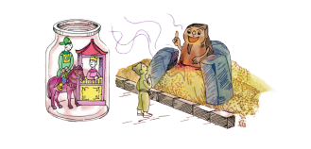
Hãy đọc 1 đoạn trong bài
Chú Đất Nung
và trả lời câu hỏi theo yêu cầu của giáo viên!
(SGK trang 134)
https://www.facebook.com/teamKTUTS
Notes:
Bấm vào bao lì xì để đến quay về slide BAO LÌ XÌ

Slide 14
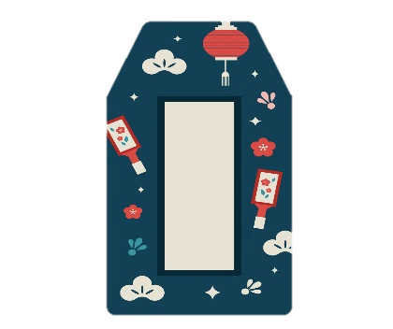
Hãy đọc 1 đoạn trong bài
Chú Đất Nung (tt)
và trả lời câu hỏi theo yêu cầu của giáo viên!
(SGK trang 138)
https://www.facebook.com/teamKTUTS
Notes:
Bấm vào bao lì xì để đến quay về slide BAO LÌ XÌ

Slide 15







Hãy đọc 1 đoạn trong bài
Cánh diều tuổi thơ
và trả lời câu hỏi theo yêu cầu của giáo viên!
(SGK trang 146)
https://www.facebook.com/teamKTUTS
Notes:
Bấm vào bao lì xì để đến quay về slide BAO LÌ XÌ

Slide 16


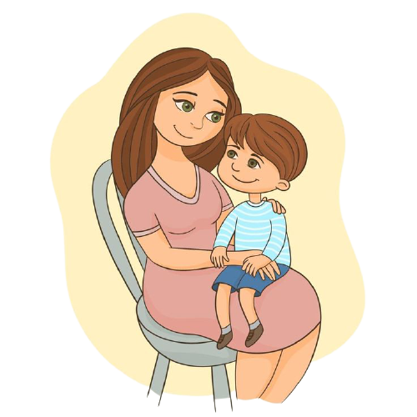

Hãy đọc 1 đoạn trong bài
Tuổi Ngựa
và trả lời câu hỏi theo yêu cầu của giáo viên!
(SGK trang 149)
https://www.facebook.com/teamKTUTS
Notes:
Bấm vào bao lì xì để đến quay về slide BAO LÌ XÌ

Slide 17


Hãy đọc 1 đoạn trong bài
Kéo co
và trả lời câu hỏi theo yêu cầu của giáo viên!
(SGK trang 155)
https://www.facebook.com/teamKTUTS
Notes:
Bấm vào bao lì xì để đến quay về slide BAO LÌ XÌ

Slide 18



Hãy đọc 1 đoạn trong bài
Trong quán ăn “Ba cá bống”
và trả lời câu hỏi theo yêu cầu của giáo viên!
(SGK trang 158)
https://www.facebook.com/teamKTUTS
Notes:
Bấm vào bao lì xì để đến quay về slide BAO LÌ XÌ

Slide 19



Hãy đọc 1 đoạn trong bài
Rất nhiều mặt trăng
và trả lời câu hỏi theo yêu cầu của giáo viên!
(SGK trang 164)
https://www.facebook.com/teamKTUTS
Notes:
Bấm vào bao lì xì để đến quay về slide BAO LÌ XÌ

Slide 20

Hãy đọc 1 đoạn trong bài
Rất nhiều mặt trăng (tt)
và trả lời câu hỏi theo yêu cầu của giáo viên!
(SGK trang 168)
https://www.facebook.com/teamKTUTS
Notes:
Bấm vào bao lì xì để đến quay về slide BAO LÌ XÌ

